Slide 1
1C-Рейтинг: Учет спецодежды и инвентаря редакция 4.0
Усть-Каменогорск
2025 г.

Slide 2
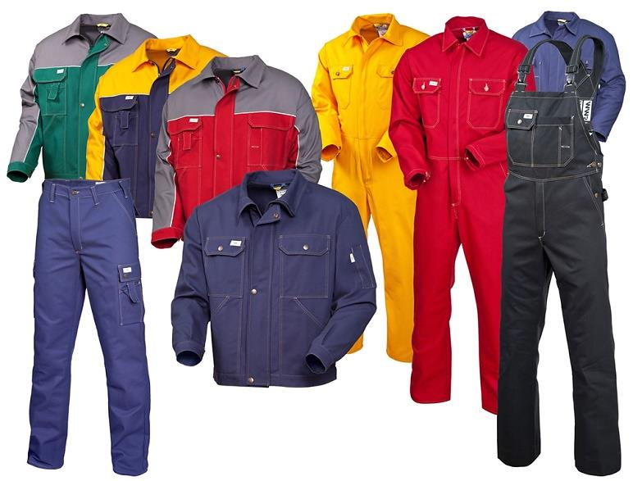
Назначение расширения
Расширение «1С-Рейтинг: Учет спецодежды и инвентаря» предназначено для автоматизации учета спецодежды и инвентаря на складе и в эксплуатации.
Расширение «1С-Рейтинг: Учет спецодежды и инвентаря» не является самостоятельным решением и предназначено для использования с типовой конфигурацией «Бухгалтерия для Казахстана», редакция 3.0.
Расширение имеет назначение «Дополнение» и не требует внесения изменений в типовую конфигурацию.

Slide 3
Основные возможности расширения
Расширенная настройка учета по амортизации
Учет в разрезе сотрудников, либо физических лиц, а также характеристик (размер, цвет, рост и т.д.)
Учет в разрезе состояний спецодежды (новая, б\у, в эксплуатации)
Учет на специальных счетах бухгалтерского учета в составе запасов
Контроль выдачи по установленным нормам в разрезе должностей, сотрудников, либо физических лиц
Учет движений по партиям (документам передачи в эксплуатацию)
Широкий спектр аналитической отчетности

Slide 4
Основные возможности расширения
В прикладном решении реализован документооборот, отражающий полный цикл движения стоимости спецодежды и инвентаря (поступление на склад, передача в эксплуатацию, списание, возврат на склад, погашение стоимости).
Поступление спецодежды и инвентаря на склад
Передача спецодежды и инвентаря в эксплуатацию
Возврат спецодежды и инвентаря на склад
Погашение стоимости спецодежды и инвентаря
Списание спецодежды и инвентаря

Slide 5
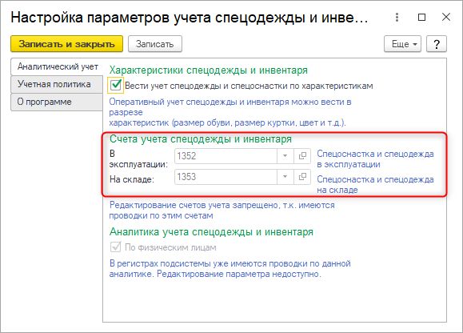
Счета учета спецодежды и инвентаря
В отраслевом решении «1С-Рейтинг:Учет спецодежды и инвентаря» количественно- суммовой учет организован на специализированных счетах в составе запасов.
В плане счетов бухгалтерского учета добавлены счета:
1352 для учета материалов в эксплуатации;
1353 для учета материалов на складе.

Slide 6
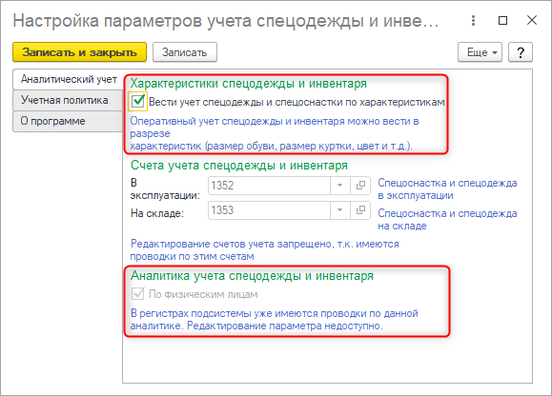
Аналитический учет спецодежды и инвентаря
Аналитический учет спецодежды и инвентаря возможен в разрезе характеристик и сотрудников, либо физических лиц.
Для ведения учета спецодежды и инвентаря в разрезе характеристик в настройках параметров учета необходимо установить опцию Вести учет спецодежды и спецоснастки по характеристикам.
Для ведения учета спецодежды и инвентаря в разрезе физических лиц нужно установить опцию По физическим лицам. Если в организации планируется вести учет в разрезе сотрудников, то данную опцию устанавливать не нужно.

Slide 7
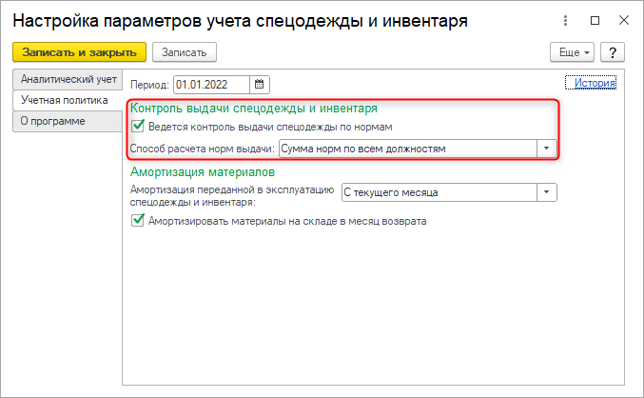
Нормы выдачи спецодежды и инвентаря
Настройка контроля выдачи спецодежды и инвентаря по установленным нормам проводится при установленной опции Ведется контроль выдачи спецодежды по нормам. Способ расчета норм выдачи по должностям, зависит от следующих значений:
Сумма норм по всем должностям – максимально разрешенное количество для сотрудника определятся суммированием норм по всем его должностям, занимаемым в организации.
Максимальное значение норм – максимально разрешенное количество для сотрудника определяется от максимального количества, установленного для одной из его должностей, занимаемым в организации.

Slide 8
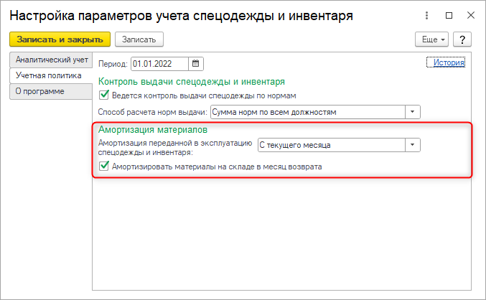
Настройки амортизации спецодежды и инвентаря
Настройки Учетной политики:
Амортизация переданной в эксплуатацию спецодежды и инвентаря – определяет порядок начисления амортизации в месяце выдачи спецодежды и инвентаря в эксплуатацию, либо в следующем месяце.
Амортизировать материалы на складе в месяце возврата – определяет необходимость амортизации возвращенных на склад материалов в месяц возврата.

Slide 9
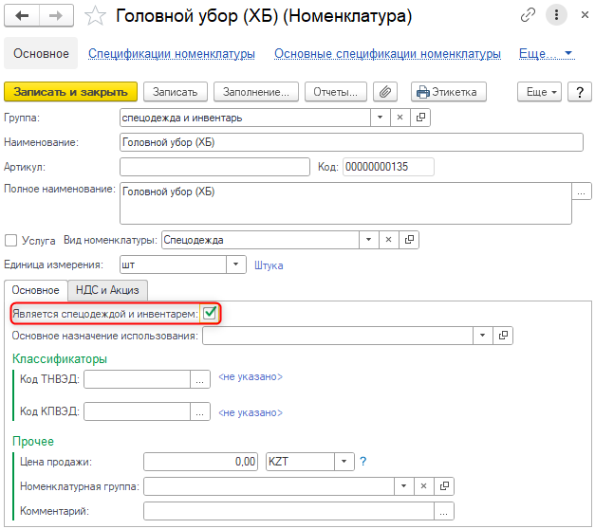
Номенклатура как объект учета
Основным объектом учета спецодежды и инвентаря в расширении является номенклатура. Для использования номенклатурной позиции в учете спецодежды и инвентаря, у неё должен быть установлен признак Является спецодеждой и инвентарем.
Учет спецодежды и инвентаря предусмотрен для следующих состояний:
Находящиеся в эксплуатации;
Находящиеся на складе (б\у);
Находящиеся на складе (новые).

Slide 10
Номенклатура как объект учета
Номенклатура
Характеристики
Получателей
Назначение использования
Настройки амортизации
Способ отражения расходов
Номенклатуры
Срок полезного использования
Способ погашения
Амортизация при возврате на склад
Учет номенклатуры ведется в разрезе характеристик и назначений использования.
Характеристики хранятся для получателей спецодежды (размер обуви, одежды, головы и т.д.) и номенклатуры (цвет, материал и т.д.).
Назначения использования определяют норматив срока использования спецодежды и инвентаря для автоматической подстановки в документы, способ погашения стоимости, срок полезного использования и способ отражения расходов в бухгалтерском учете при списании или погашении стоимости.

Slide 11
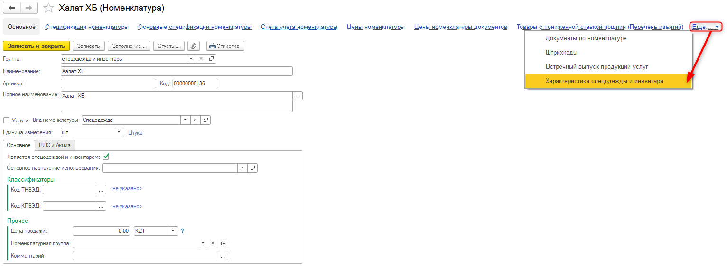
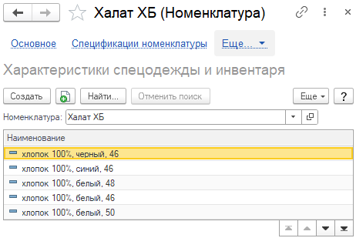
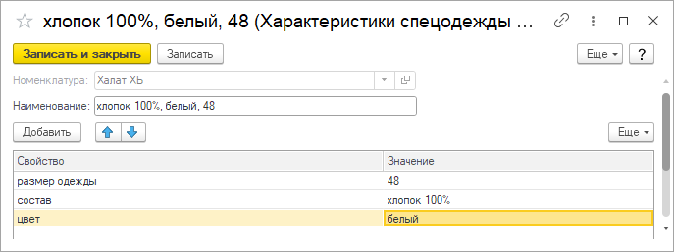
Характеристики номенклатуры
Характеристики номенклатуры регистрируются в неограниченном количестве с различными типами значений (число, строка, дата, булево и множество значений). Определить и ввести список характеристик для номенклатуры в справочник Характеристики спецодежды и инвентаря

Slide 12
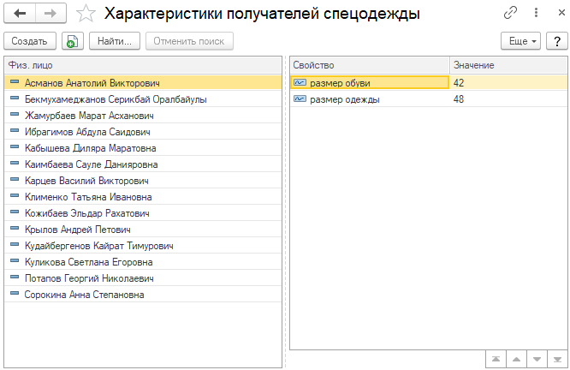
Характеристики получателей спецодежды
Если ведется учет по характеристикам, то подбор спецодежды, при передаче в эксплуатацию может быть осуществлен по характеристикам получателя спецодежды. Cписок характеристик для каждого из получателей хранится в регистре сведений Характеристики получателей спецодежды

Slide 13
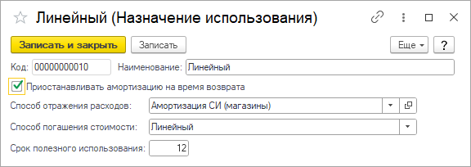
Назначения использования
В прикладном решении предусмотрена возможность описать неограниченное число видов назначения использования, которые являются сквозными и могут устанавливаться для любого количества номенклатуры.
В качестве способа погашения стоимости может быть выбран один из трех вариантов:
Линейный – погашение стоимости проводится пропорционально в течение срока полезного использования.
При передаче в эксплуатацию – погашение стоимости проводится сразу при передаче в эксплуатацию.
Производственный – погашение стоимости проводится пропорционально количеству оборотов спецодежды и инвентаря в производстве.

Slide 14
Назначения использования
Флаг Приостанавливать амортизацию на время возврата - определяет необходимость продолжения или приостановки погашения стоимости спецодежды и инвентаря на то время, пока они возвращены из эксплуатации на склад и учитываются как бывшие в употреблении.
Важно! Линейный способ погашения стоимости предполагает равномерное списание сумм амортизации за установленный срок использования спецодежды и инвентаря независимо от возвратов на склад. На расчет амортизации спецодежды и инвентаря в месяц возврата влияют настройка учетной политики Амортизировать материалы на складе в месяце возврата и настройка назначения использования Приостанавливать амортизацию на время возврата.

Slide 15
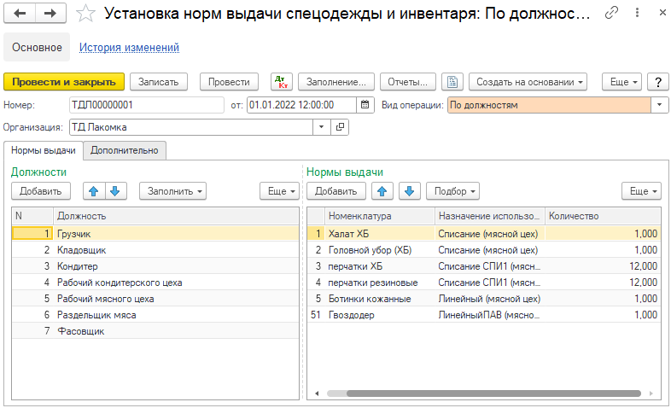
Установка норм для спецодежды и инвентаря
Установка норм выдачи спецодежды и инвентаря проводится:
по должностям,
по сотрудникам, либо физическим лицам (при установленной настройке параметров учета По физическим лицам).
При оформлении документов подсистемы учета спецодежды и инвентаря проводится проверка по установленным нормам и назначениям использования.

Slide 16
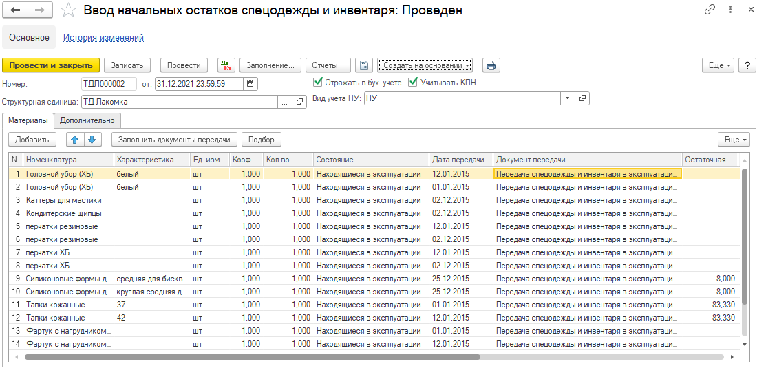
Ввод начальных остатков
Документ Ввод начальных остатков спецодежды и инвентаря предназначен для ввода начальных остатков новых и бывших в употреблении (б\у) спецодежды и инвентаря, находящихся на складе, либо в эксплуатации. Для строк с состояниями Находящиеся в эксплуатации и Находящиеся на складе (б\у) будут автоматически созданы документы передачи материалов в эксплуатацию с датами, указанными в колонке Дата передачи в эксплуатацию. Данные документы необходимы для корректного учета материалов, имеют комментарий Документ создан автоматически для ввода начальных остатков материалов в эксплуатации и не подлежат редактированию.

Slide 17
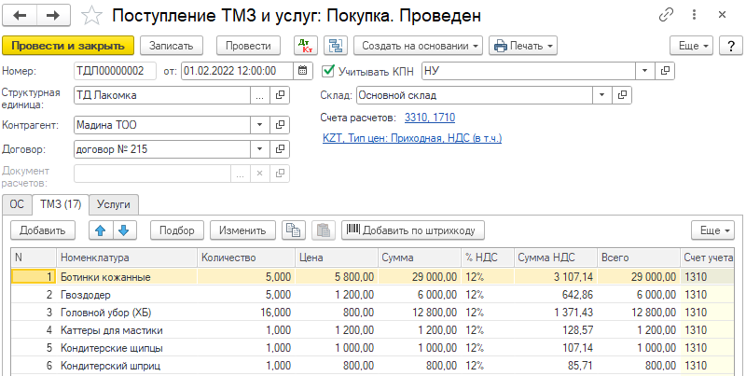
Поступление ТМЗ и услуг
Поступление спецодежды и инвентаря на склад оформляется документом Поступление ТМЗ и услуг.

Slide 18
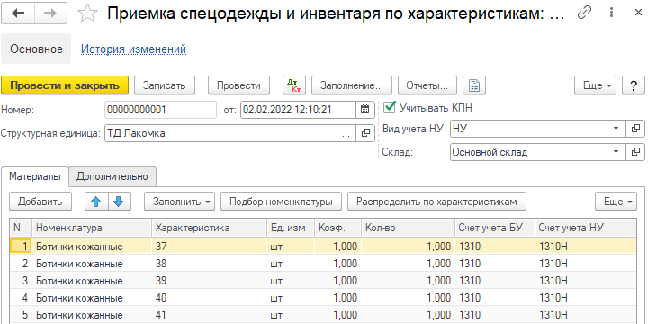
Приемка спецодежды и инвентаря по характеристикам
Для регистрации информации о количестве поступившей спецодежды (инвентаря) на склад в разрезе характеристик используется документ Приемка спецодежды и инвентаря по характеристикам, который может быть веден на основании документа Поступление ТМЗ и услуг.

Slide 19
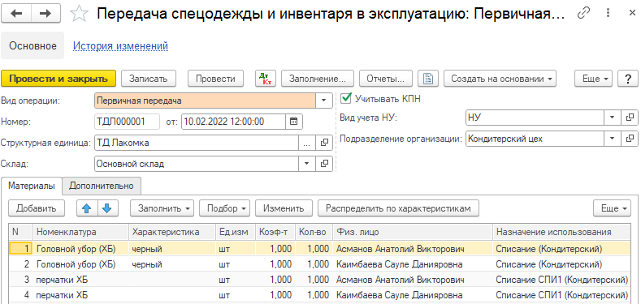
Передача спецодежды и инвентаря в эксплуатацию
Операции передачи спецодежды и инвентаря в эксплуатацию оформляются с помощью документа Передача спецодежды и инвентаря в эксплуатацию. Документом отражается передача в эксплуатацию как новой спецодежды и инвентаря при выборе операции Первичная передача, так и бывшей в эксплуатации при выборе операции Передача материалов б\у. Документ передачи спецодежды и инвентаря в эксплуатацию предназначен для отслеживания и идентификации спецодежды и инвентаря на протяжении всего периода эксплуатации, начиная с момента первичной передачи в эксплуатацию до полного списания.

Slide 20
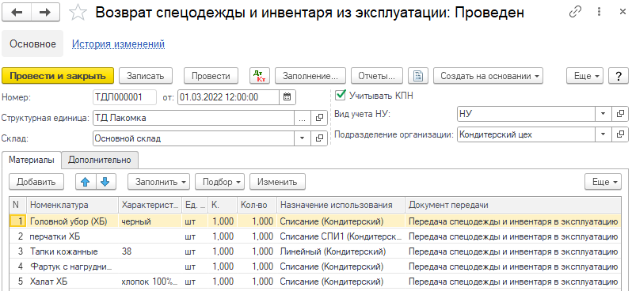
Возврат спецодежды и инвентаря
Для регистрации факта возврата физическими лицами спецодежды (инвентаря) на склад используется документ Возврат спецодежды и инвентаря из эксплуатации.

Slide 21
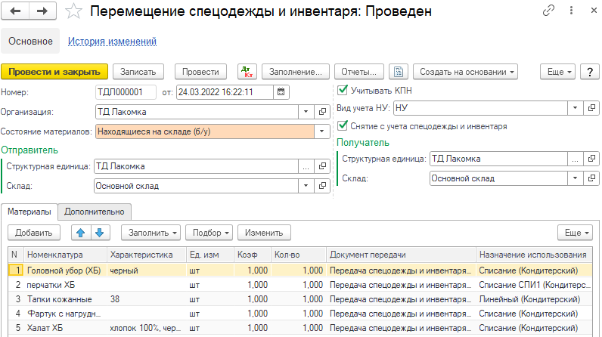
Перемещение спецодежды и инвентаря
Перемещение спецодежды и инвентаря между складами, либо сотрудниками отражаются для новой, бывшей в употреблении и находящейся в эксплуатации спецодежды и инвентаря документом Перемещение спецодежды и инвентаря. Снятие с учета в подсистеме учета спецодежды и инвентаря для дальнейшей реализации физическому лицу проводится при установке флага Снятие с учета спецодежды и инвентаря.

Slide 22
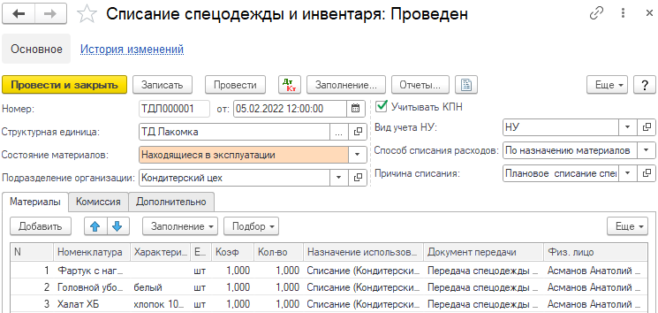
Списание спецодежды и инвентаря
Для списания спецодежды (инвентаря) по причине полного износа или по факту порчи, используется документ Списание спецодежды и инвентаря. Списание спецодежды и инвентаря проводится как со склада, так из эксплуатации.

Slide 23
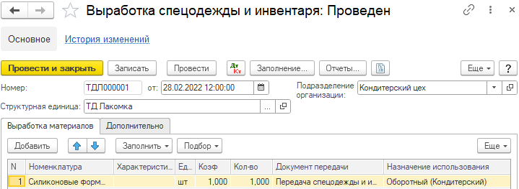
Выработка спецодежды и инвентаря
Для расчета амортизации производственным способом погашения стоимости предварительно фиксируется количество оборотов спецодежды и инвентаря в производстве документом Выработка спецодежды и инвентаря.

Slide 24
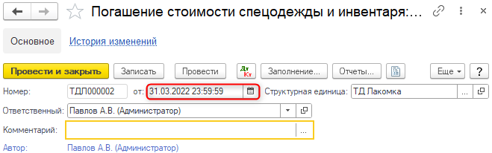
Погашение стоимости спецодежды и инвентаря
Регламентная операция расчета амортизации и погашения срока службы спецодежды и инвентаря проводится документом Погашение стоимости спецодежды и инвентаря.
Важно! Документ оформляется ежемесячно до закрытия производственных счетов, на конец дня последней даты текущего месяца. На момент оформления документа операции по движениям и списаниям спецодежды и инвентаря должны быть завершены.

Slide 25
Специализированная отчетность
Расширение «1С-Рейтинг: Учет спецодежды и инвентаря» содержит набор специализированной отчетности, дополняющий возможности типового решения и предназначенный для анализа результатов деятельности предприятия по учету спецодежды и инвентаря. Предусмотрены следующие отчеты:
Ведомость по спецодежде и инвентарю на складе;
Ведомость по спецодежде и инвентарю в эксплуатации;
Движение материалов в эксплуатации;
Личная карточка учета материалов;
Нормы выдачи спецодежды и инвентаря;
Остатки спецодежды и инвентаря в эксплуатации;
Остатки спецодежды и инвентаря на складах;
Расчет потребности в спецодежде и инвентаре;
Списание спецодежды и инвентаря из эксплуатации;
Списание стоимости материалов.

Slide 26
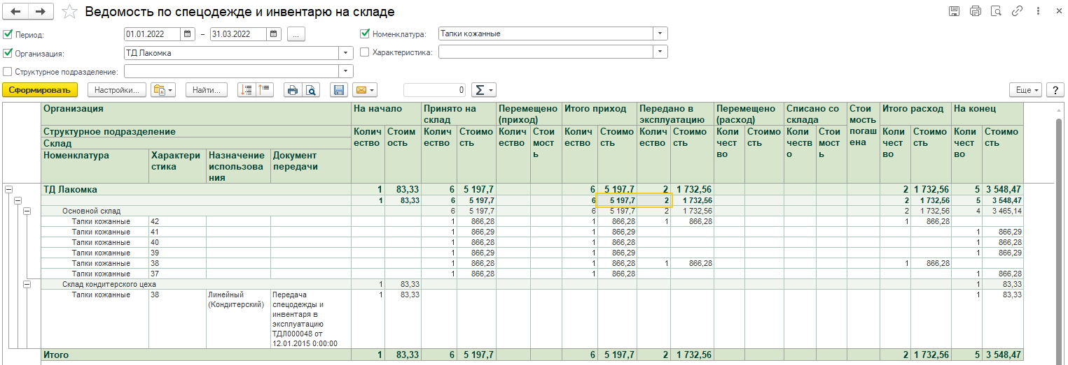
Ведомость по спецодежде и инвентарю на складе
В отчете Ведомость по спецодежде и инвентарю на складе отражаются движения количества специальной одежды и инвентаря находящегося на складе за период. Движения показываются в разрезе склада, номенклатуры и характеристики.

Slide 27
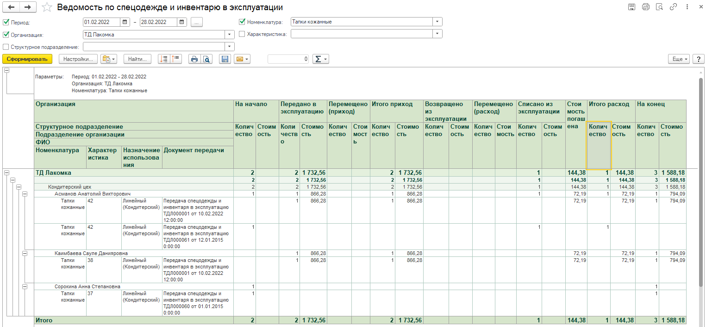
Ведомость по спецодежде и инвентарю в эксплуатации
В отчете Ведомость по спецодежде и инвентарю в эксплуатации отражаются количественно-суммовые движения специальной одежды и инвентаря переданной материально-ответственному лицу в эксплуатацию за период. Движения показываются в разрезе сотрудника, либо физического лица, номенклатуры и характеристики.

